Slide 1

腾飞杯项目第五次进度报告
汇报人：梁思远 孙培元 张宇琛
时 间：2019年12月11日

Slide 2
01
项目进展
02
文献学习
CONTENTS
03
PNGV模型的改进
04
CNN-LSTM讨论
05
后期进展

Slide 3
1
项目进展

Slide 4
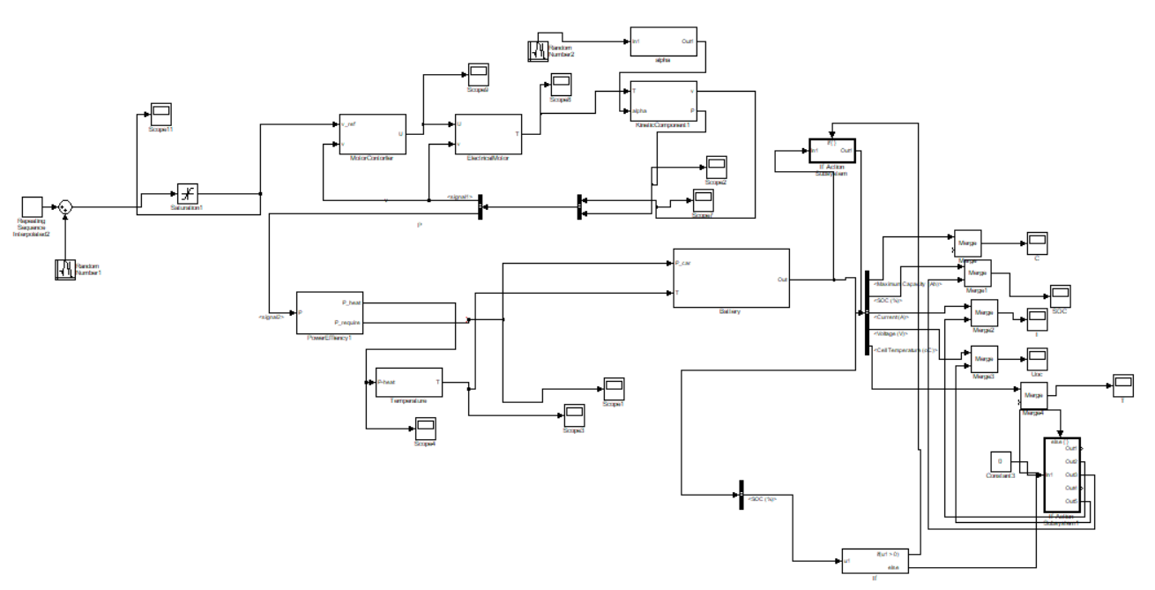
1.目前程序总览

Slide 5
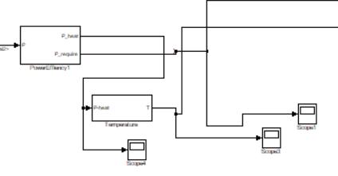
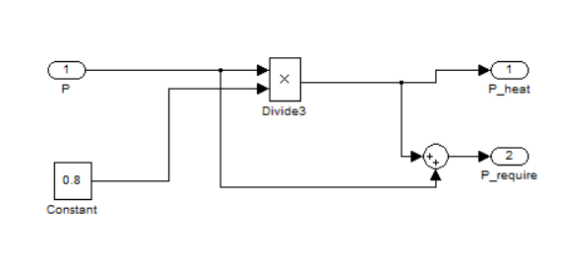
2.环境温度计算模块
温度计算模块总览
功率变换模块

Slide 6
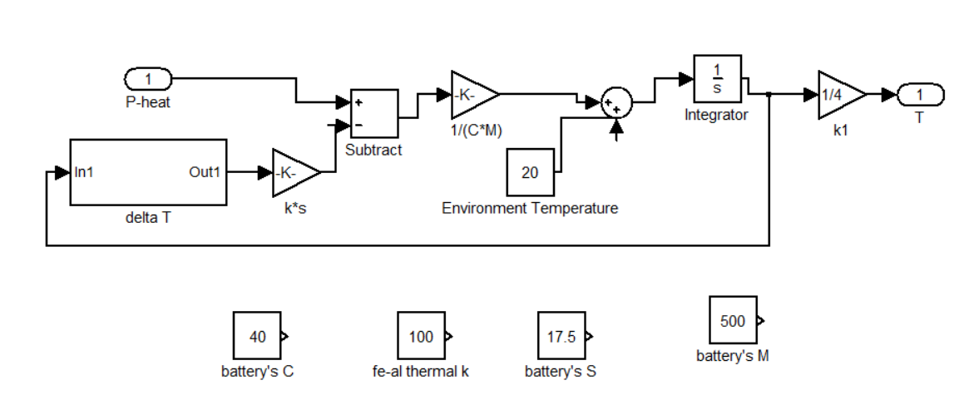
功率-温度运算模块

Slide 7
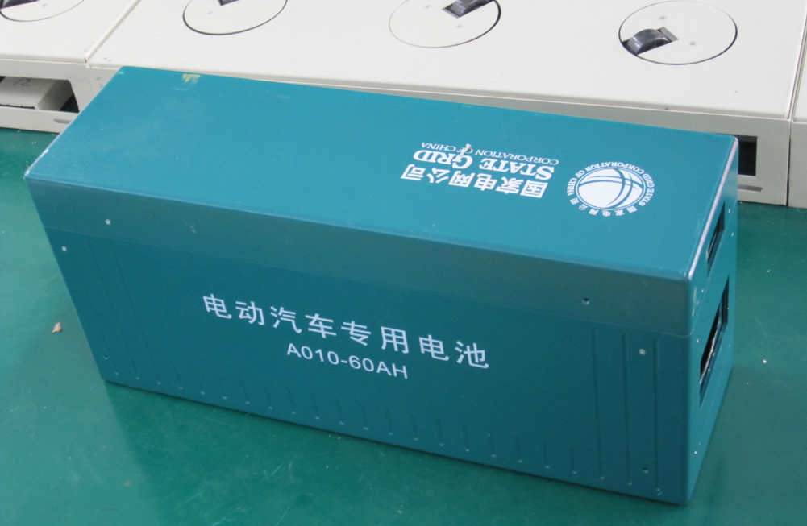
获得电动汽车用电池的单体尺寸：500*250*300
质量：20kg

Slide 8
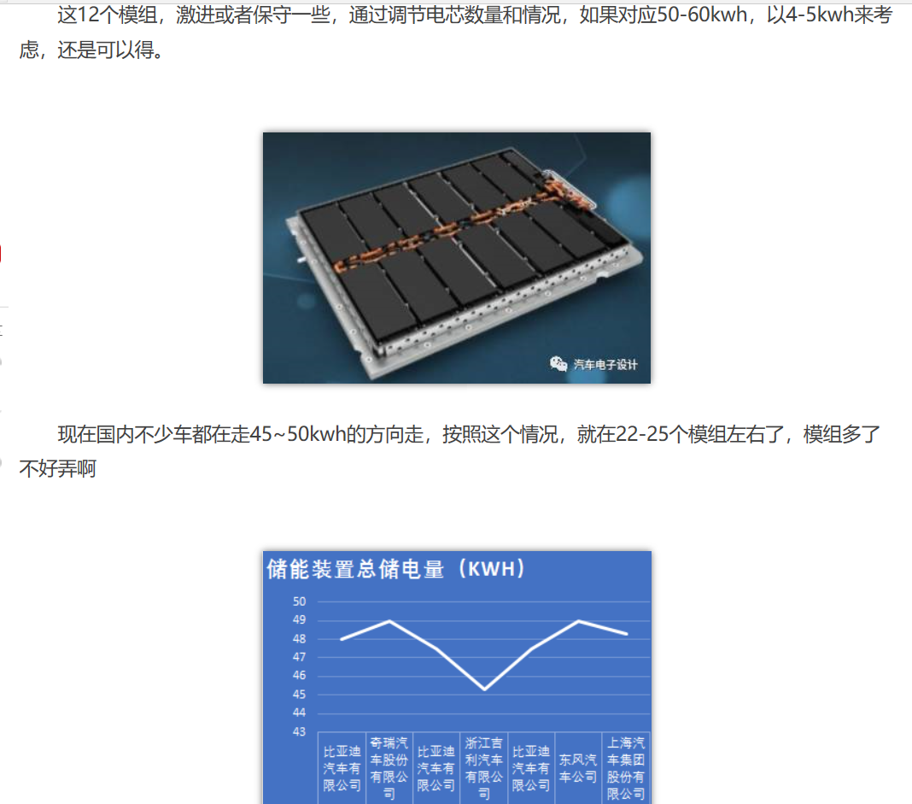
确定电动汽车内的电池模组排布，假定共有25个单体组成

Slide 9
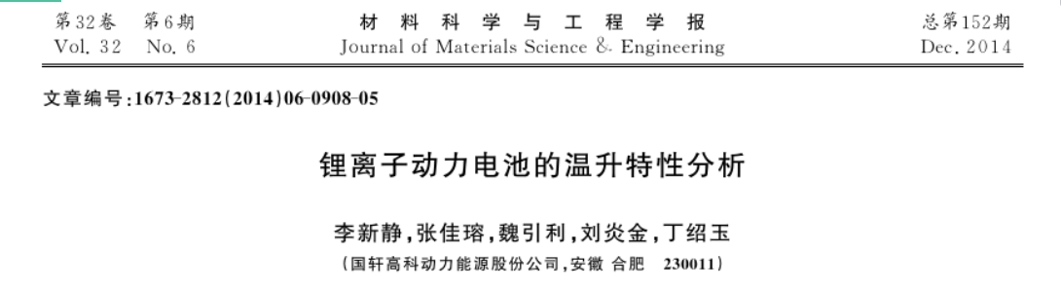
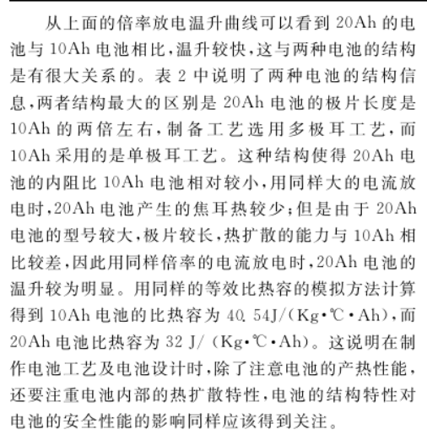
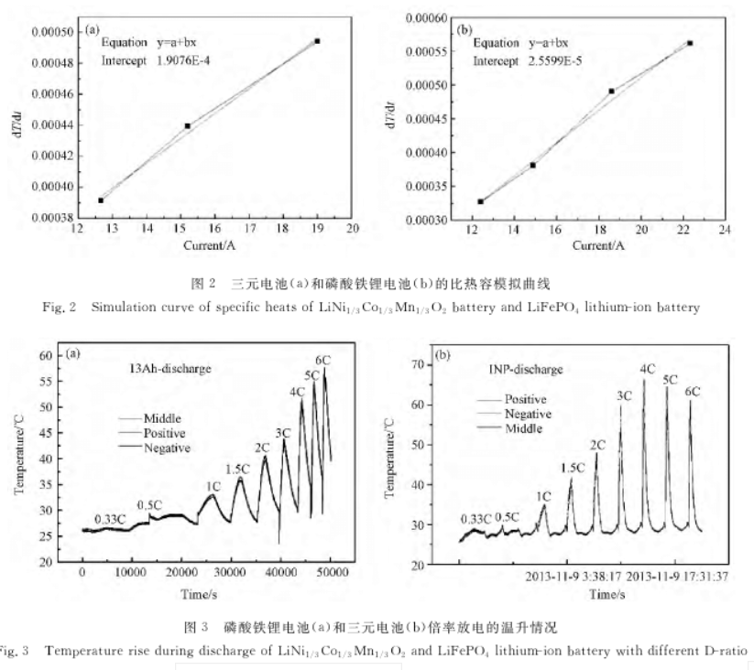
基于该论文大致确定锂电池的比热容

Slide 10
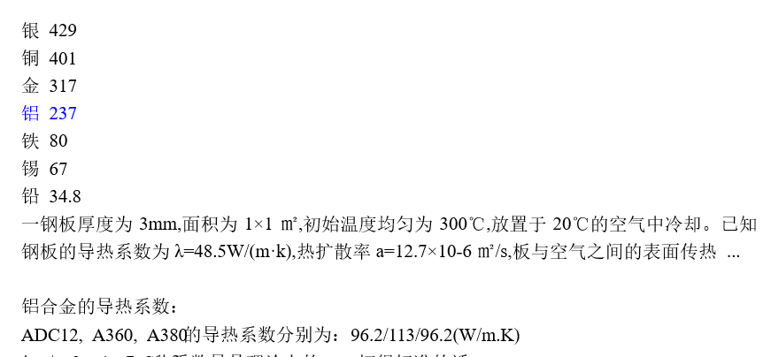
查阅资料获得电池-空气导热系数的大概取值

Slide 11
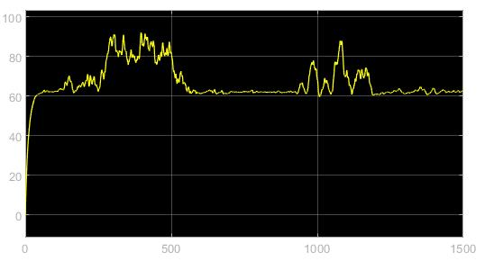

Slide 12
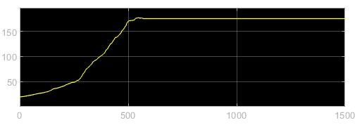

Slide 13
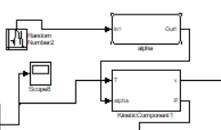
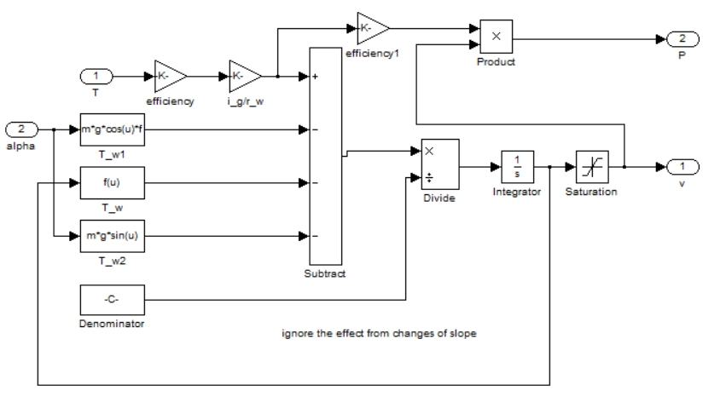
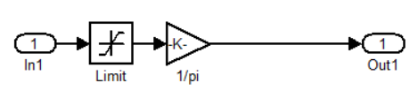
3.坡度参量引入
对随机变量进行修饰，作为工况中的坡度变化状况
引入坡度参量后的动力模块总览
动力学模块的相应改进

Slide 14
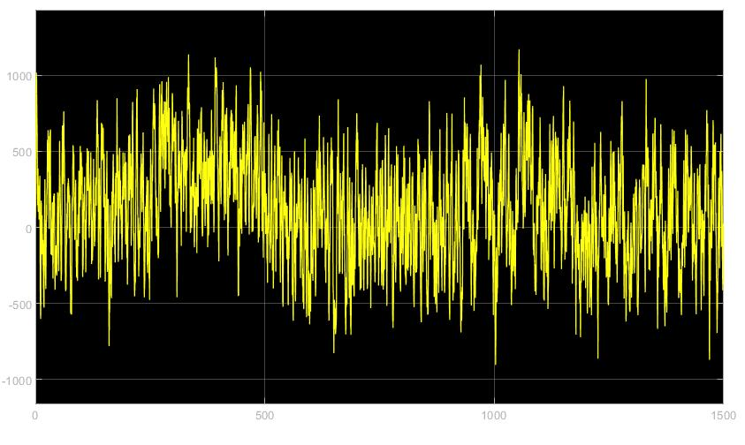

Slide 15
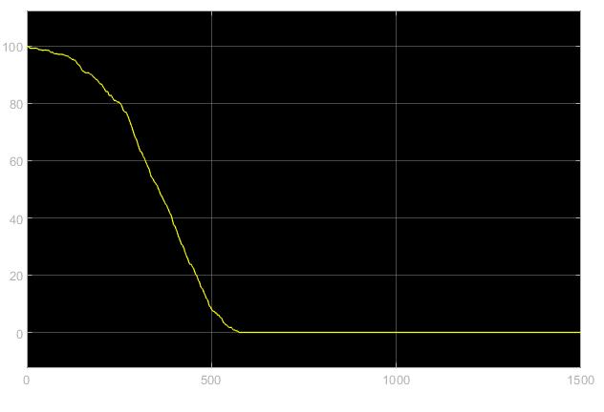

Slide 16
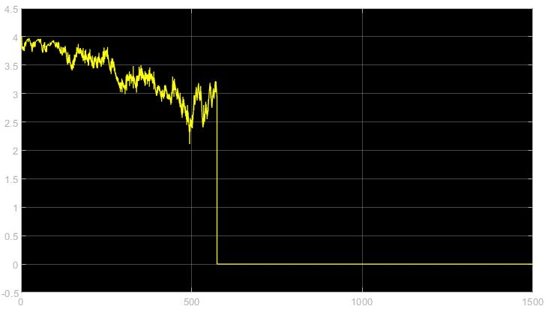

Slide 17
2
文献学习

Slide 18
The Co-estimation of State of Charge, State of Health, and State of Function for Lithium-Ion Batteries in Electric Vehicles
要点：1、荷电状态(SOC)、健康状态(SOH)和功能状态(SOF)
联合估计方案；
2、扩展卡尔曼滤波器；
3、带遗忘因子的递归最小二乘法在线识别与电池SOH
和SOF相关的电池参数；
4、二阶RC等效电路；

Slide 19
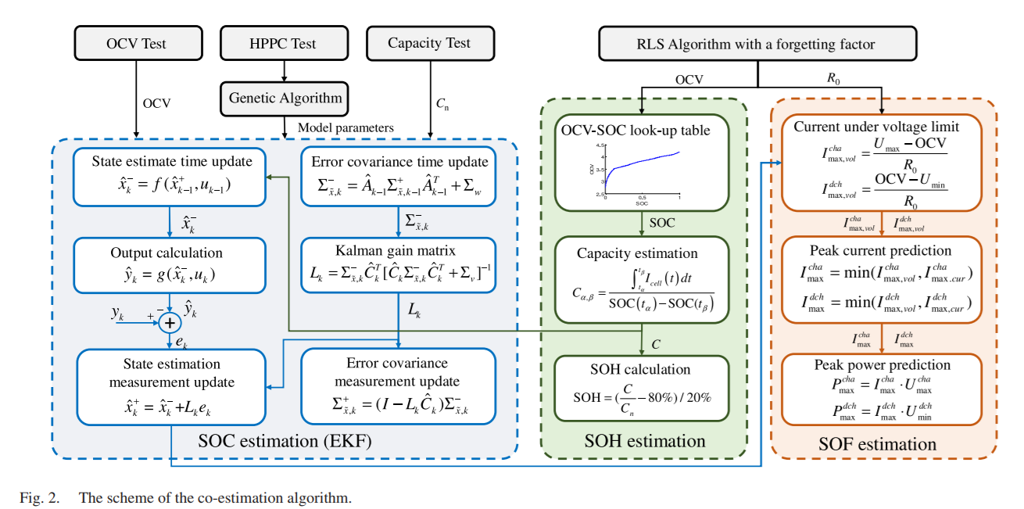
联合估计方案
主要步骤：
1)利用基于等效电路模型的扩展卡尔曼滤波(EKF)
算法估计SOC；
2)使用带遗忘因子的递归最小二乘(RLS)算法在线
识别电池的OCV和内阻，然后根据识别的OCV估计
电池容量，更新SOC估计算法中的容量值；
3)应用确定的内阻和估计的SOC，预测电压限制和
电流限制下的最大充放电功率。

Slide 20
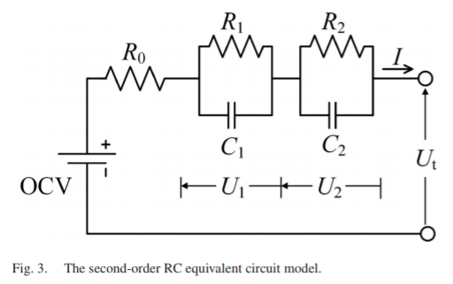
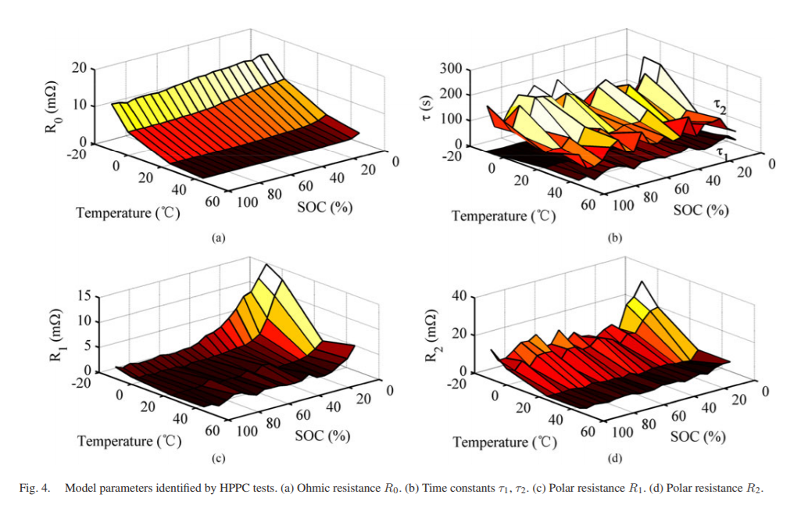
等效电路
模型特性的公式：
模型参数（基于HPPC测试）：

Slide 21

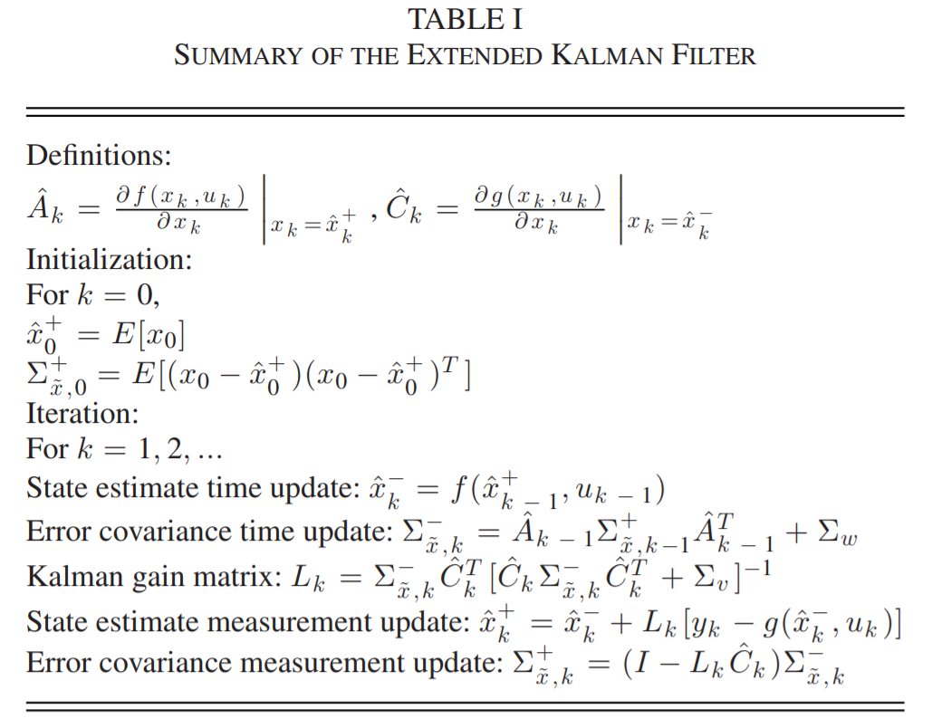
SOC预测：扩展卡尔曼滤波器
动态系统的状态空间模型：
状态向量的递归方程迭代估计：
这里，xk表示时间指标k的状态向量，系统输入为uk, wk表示随机的“过程噪声”(高斯白噪声)，表示一些未测量的输入。yk是系统的输出，vk是模拟影响输出测量的“传感器噪声”。

Slide 22
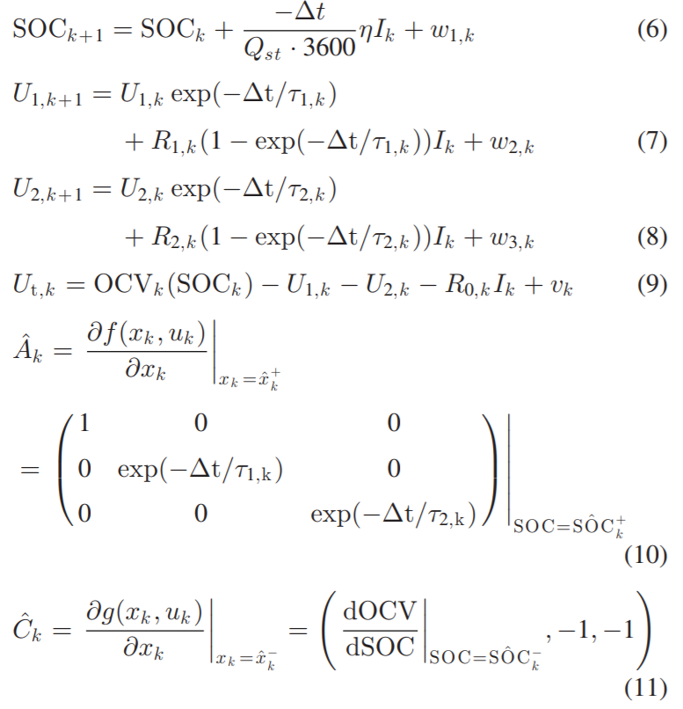
以SOC、U₁、U₂为待估状态，终端电压U_{t}为系统输出，电流I为输入电路模型的状态模型：

Slide 23
3
PNGV模型的改进

Slide 24
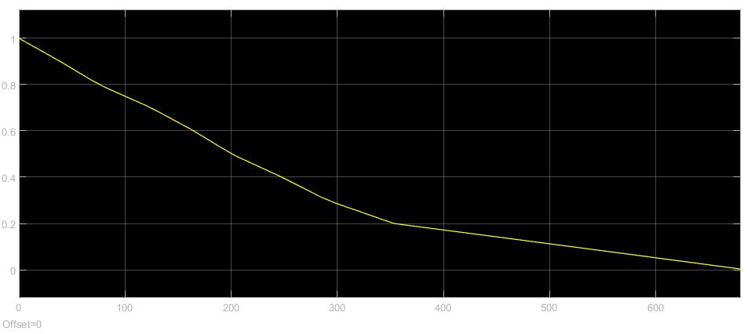
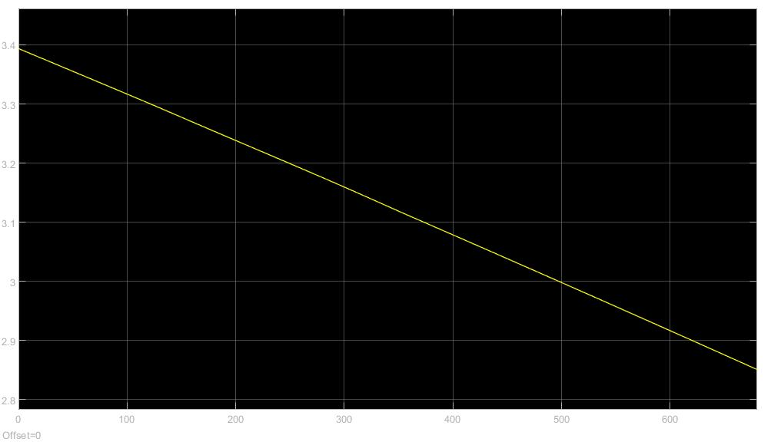
增加了温度对各元件的影响，并且选取更加合理的参数值：

Slide 25
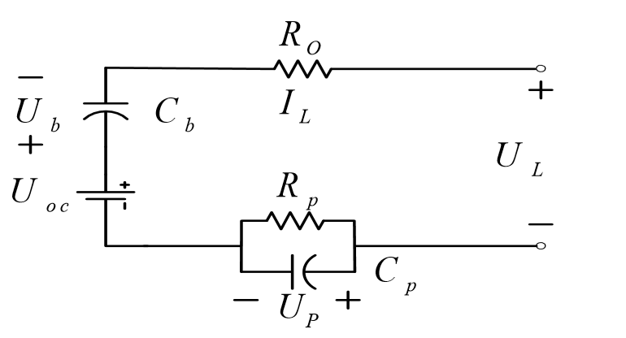

Slide 26
4
CNN-LSTM讨论

Slide 27












原理概述
$$I_{1} V_{1} T_{1} I_{{avg}_{1}} V_{{avg}_{1}}$$
$$CNN$$
$$LSTM$$
$${SOC}_{1}$$
$$I_{2} V_{2} T_{2} I_{{avg}_{2}} V_{{avg}_{2}}$$
$$CNN$$
$$LSTM$$
$${SOC}_{2}$$
…
…
…
…
$$I_{k} V_{k} T_{k} I_{{avg}_{k}} V_{{avg}_{k}}$$
$$CNN$$
$$LSTM$$
$${SOC}_{k}$$
Input
Output

Slide 28
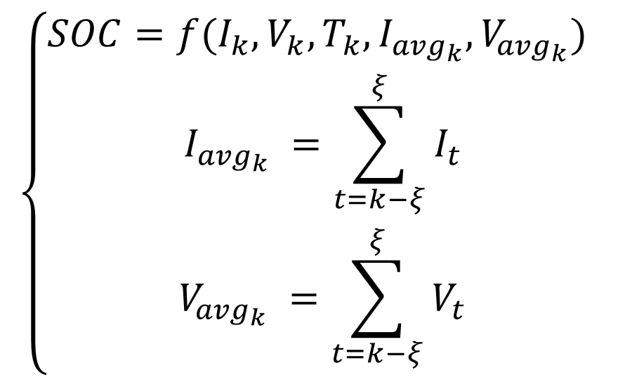
原理概述
$$\left\{\begin{aligned}SOC=f(I_{k}, V_{k}, T_{k},I_{{avg}_{k}}, V_{{avg}_{k}}) \\ I_{{avg}_{k}} =\sum_{t=k−ξ}^{ξ}{I_{t}} \\ V_{{avg}_{k}} =\sum_{t=k−ξ}^{ξ}{V_{t}}\end{aligned}\right.$$
用于训练的网络的数据集为$D= \{(ψ\left(1\right), SOC\left(1\right),(ψ\left(2\right), SOC\left(2\right),…,(ψ\left(τ\right), SOC\left(τ\right)\}$
其中，输入向量为$ψ\left(t\right)=[I_{k},V_{k},T_{k},I_{{avg}_{k}},V_{{avg}_{k}}]$
Notes:
此处存疑，参考文献State-of-charge estimation of Li-ion batteries using deep neural networks: A machine learning approach使用DNN，且未考虑温度的平均值

Slide 29




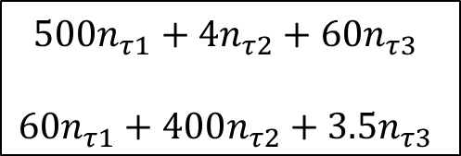

原理概述
卷积层的应用
$${500n}_{τ1}+4n_{τ2}+60n_{τ3}$$
$${60n}_{τ1}+400n_{τ2}+3.5n_{τ3}$$
500
4
-1
0
1
0
1
2
$$n_{τ1}$$
$$n_{τ2}$$
$$n_{τ3}$$
……
-440
-56.5
124
407
…
$$O_{τ1}$$
$$O_{τ2}$$
60
400
…
3.5
$$O_{11}$$
$$O_{12}$$
$$O_{21}$$
$$O_{22}$$
$$O_{τ1}$$
$$O_{τ2}$$
…

Slide 30
5
后期进展

Slide 31
1.针对电池放电结束后散热过程的实现

Slide 32
2.相关参数的优化

Slide 33
3.继续对PNGV和二阶RC模型进行仿真；
4.尝试使用文献中的联合估计法同时获取SOC、SOH、SOF；
5.继续考虑温度对于电池内部的影响。

